Slide 1
Безопасность AstraLinux
Лекция на тему
«Межсетевой экран IPTABLES»

Slide 2
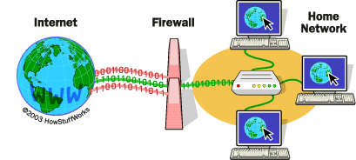
Что такое межсетевой экран
Межсетевой экран — комплекс аппаратных или программных средств, осуществляющий контроль и фильтрацию проходящих через него сетевых пакетов на различных уровнях модели OSI в соответствии с заданными правилами.
Основной задачей сетевого экрана является защита компьютерных сетей или отдельных узлов от несанкционированного доступа. Также сетевые экраны часто называют фильтрами, так как их основная задача — не пропускать (фильтровать) пакеты, не подходящие под критерии, определённые в конфигурации.

Slide 3
NetFilter
Iptables — утилита командной строки, является стандартным интерфейсом управления работой межсетевого экрана (брандмауэра) Netfilter для ядер Linux, начиная с версии 2.4.
С её помощью администраторы создают и изменяют правила, управляющие фильтрацией и перенаправлением пакетов. Для работы с семейством протоколов IPv6 существует отдельная версия утилиты — Ip6tables. Для использования утилиты Iptables требуются привилегии суперпользователя (root).

Slide 4
NetFilter
Iptables — утилита командной строки, является стандартным интерфейсом управления работой межсетевого экрана (брандмауэра) Netfilter для ядер Linux, начиная с версии 2.4.
С её помощью администраторы создают и изменяют правила, управляющие фильтрацией и перенаправлением пакетов. Для работы с семейством протоколов IPv6 существует отдельная версия утилиты — Ip6tables. Для использования утилиты Iptables требуются привилегии суперпользователя (root).

Slide 5
Основные понятия
Ключевыми понятиями iptables являются:
Правило
Цепочка
Таблица

Slide 6
Основные понятия
Правило — состоит из критерия, действия и счетчика. Если пакет соответствует критерию, к нему применяется действие, и он учитывается счетчиком.
Критерий — логическое выражение, анализирующее свойства пакета и/или соединения и определяющее, подпадает ли данный конкретный пакет под действие текущего правила. Критерии соединяются логическим «И».
Действие — описание действия, которое нужно проделать с пакетом и/или соединением в том случае, если они подпадают под действие этого правила. О действиях более подробно будет рассказано ниже.
Счетчик — компонент правила, обеспечивающий учет количества пакетов, которые попали под критерий данного правила. Также счетчик учитывает суммарный объем таких пакетов в байтах.

Slide 7
Основные понятия
Цепочка — упорядоченная последовательность правил.
Базовая цепочка — цепочка, создаваемая по умолчанию при инициализации таблицы. Имена базовых цепочек всегда записываются в верхнем регистре (PREROUTING, INPUT, FORWARD, OUTPUT, POSTROUTING).
Пользовательская цепочка — цепочка, созданная пользователем. Может использоваться только в пределах своей таблицы. Рекомендуется не использовать для таких цепочек имена в верхнем регистре, чтобы избежать путаницы с базовыми цепочками и встроенными действиями.

Slide 8
Основные понятия
Таблица — совокупность базовых и пользовательских цепочек, объединенных общим функциональным назначением.
Имена таблиц (как и модулей критериев) записываются в нижнем регистре, так как в принципе не могут конфликтовать с именами пользовательских цепочек.
При вызове команды iptables таблица указывается в формате
-t имя_таблицы.
При отсутствии явного указания, используется таблица filter.

Slide 9
Цепочки
Существует 5 типов стандартных цепочек, встроенных в систему:
PREROUTING — для изначальной обработки входящих пакетов.
INPUT — для входящих пакетов адресованных непосредственно локальному процессу (клиенту или серверу).
FORWARD — для входящих пакетов перенаправленных на выход.
OUTPUT — для пакетов генерируемых локальными процессами.
POSTROUTING — для окончательной обработки исходящих пакетов.
Также можно создавать и уничтожать собственные цепочки при помощи утилиты iptables.

Slide 10
Таблицы
IPTABLES содержит пять таблиц:
raw – просматривается до передачи пакета системе определения состояний.
filter – это таблица по умолчанию, в которой сосредоточены все действия типичные для межсетевых экранов.
nat – используется для преобразования сетевых адресов (например, проброс портов).
mangle – служит для специальных преобразований пакетов.
security – используется для контроля доступа (например, SELinux).
Чаще всего используются только две из них: filter и nat.

Slide 11
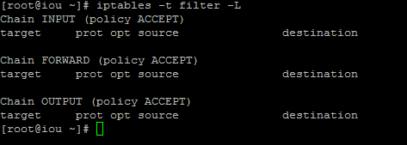
Таблицы

Slide 12
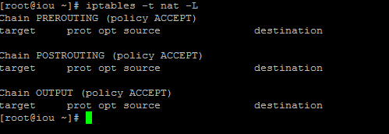
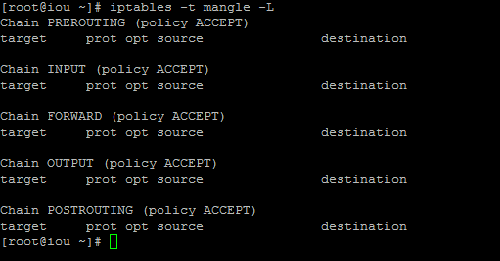
Таблицы

Slide 13
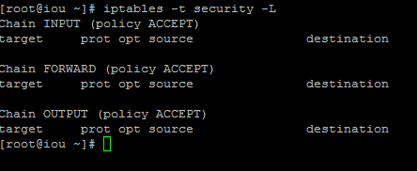
Таблицы

Slide 14
Состояния
В системе netfilter, каждый пакет проходящий через механизм определения состояний, может иметь одно из четырёх возможных состояний:
NEW — пакет открывает новый сеанс. Классический пример — пакет TCP с флагом SYN.
ESTABLISHED — пакет является частью уже существующего сеанса.
RELATED — пакет открывает новый сеанс, связанный с уже открытым сеансом.
INVALID — все прочие пакеты.

Slide 15
Основные цели правил
ACCEPT (-j ACCEPT)
Пакет должен быть принят. Обработка пакета в этой цепочке прекращается и он передается следующей цепочке, где над ним может быть произведена дополнительная обработка.
DROP (-j DROP)
Пакет будет отброшен. Больше над пакетом никакой обработки не произво­дится, так как после этого действия пакет отбрасывается. Ни в какие другие цепочки после этого действия пакет не передается. Поэтому, если вы хотите протоколировать такие пакеты, то это нужно делать до этой обработки. Данная обработка может оставлять незакрытые сокеты на стороне сервера, поэтому его нужно применять с осторожностью.
REJECT (-j REJECT)
Пакет отклоняется. В отличие от цели DROP, где пакет просто отбрасывается, в данном случае отправителю будет отправлено IСМР-сообщение "Port unreachable" («Порт недоступен»). С помощью опции --reject-with можно изменить тип ICMP-сообщения

Slide 16
Основные цели правил
SNAT
имеет одну опцию --to-source, которая служит для указания адреса, присваемового пакету.
iptables -t nat -A POSTROUTING -o eth0 -j SNAT --to-source 171.26.34.251
DNAT
также имеет одну опцию --to-destination, она задает IP адрес, который будет подставлен в заголовок пакета в качестве адреса места назначения.
iptables -t nat -A PREROUTING -d 65.45.73.17 -j DNAT --to-destination 192.168.1.1

Slide 17
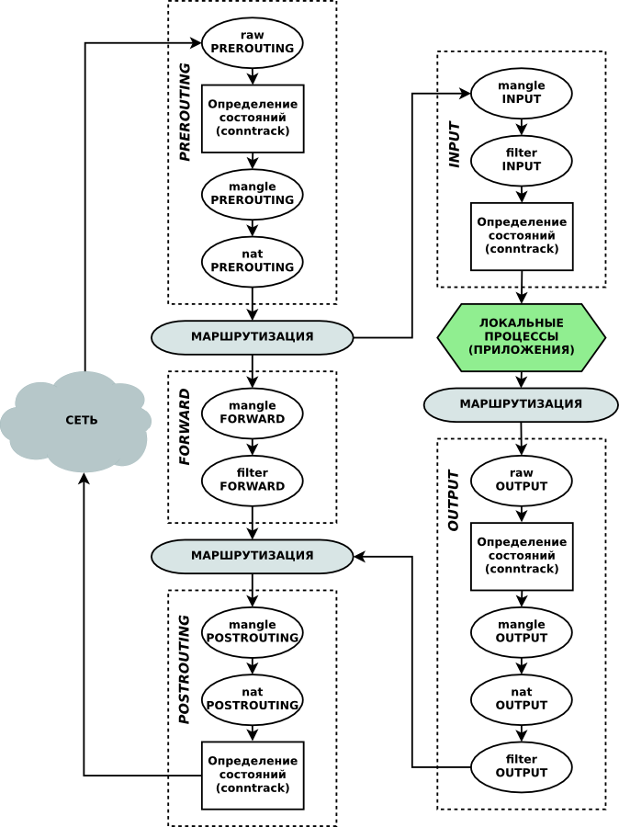
Алгоритм обработки

Slide 18
Алгоритм обработки

Slide 19
Примеры правил
Ниже приведены некоторые сравнительно часто используемые правила.
Удалённый доступ
# remote.ssh
-A INPUT -p tcp -m conntrack --ctstate NEW -m tcp --dport 22 -j ACCEPT
# remote.rdp
-A INPUT -p tcp -m conntrack --ctstate NEW -m tcp --dport 3389 -j ACCEPT
# remote.vnc
-A INPUT -p tcp -m conntrack --ctstate NEW -m tcp --dport 5900 -j ACCEPT

Slide 20
Примеры правил
Веб и файловые сервисы
# web.http, web.https
-A INPUT -p tcp -m conntrack --ctstate NEW -m multiport --dports 80,443 -j ACCEPT
# web.ftp + необходима загрузка модуля nf_conntrack_ftp
-A INPUT -p tcp -m conntrack --ctstate NEW -m tcp --dport 21 -j ACCEPT
Почта и мгновенные сообщения
# mail.pop3, mail.pop3s
-A INPUT -p tcp -m conntrack --ctstate NEW -m multiport --dports 110,995 -j ACCEPT
# mail.imap, mail.imaps
-A INPUT -p tcp -m conntrack --ctstate NEW -m multiport --dports 143,993 -j ACCEPT
# mail.smtp, mail.smtps
-A INPUT -p tcp -m conntrack --ctstate NEW -m multiport --dports 25,465 -j ACCEPT
# im.xmpp
-A INPUT -p tcp -m conntrack --ctstate NEW -m multiport --dports 5222,5223 -j ACCEPT
# im.icq.oscar
-A INPUT -p tcp -m conntrack --ctstate NEW -m tcp --dport 5190 -j ACCEPT

Slide 21
Примеры правил
Сетевые службы
# network.openvpn.vpn
-A INPUT -p udp -m conntrack --ctstate NEW -m udp --dport 1194 -j ACCEPT
# network.squid.proxy
-A INPUT -p udp -m conntrack --ctstate NEW -m udp --dport 3128 -j ACCEPT
# network.dns
-A INPUT -p tcp -m conntrack --ctstate NEW -m tcp --dport 53 -j ACCEPT
-A INPUT -p udp -m conntrack --ctstate NEW -m udp --dport 53 -j ACCEPT
# network.ntp
-A INPUT -p udp -m conntrack --ctstate NEW -m udp --dport 123 -j ACCEPT
# network.tftp + необходима загрузка модуля nf_conntrack_tftp
-A INPUT -p udp -m conntrack --ctstate NEW -m udp --dport 69 -j ACCEPT
# network.dhserver.dhcp.discover-request
-A INPUT -p udp -m conntrack --ctstate NEW -m udp --sport 68 --dport 67 -j ACCEPT
# network.dhclient.dhcp.discover-request
-A OUTPUT -p udp -m conntrack --ctstate NEW -m udp --sport 68 --dport 67 -j ACCEPT
# network.dhserver.dhcp.offer-ack
-A OUTPUT -p udp -m conntrack --ctstate NEW -m udp --sport 67 --dport 68 -j ACCEPT

Slide 22
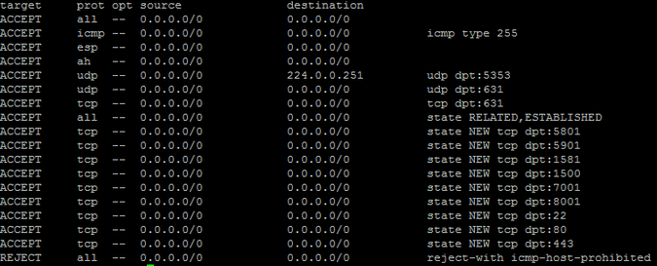
Примеры правил

Slide 23
Примеры правил
# Очищаем все цепочки таблицы filter
iptables -F
# В качестве действия по умолчанию устанавливаем
iptables -P INPUT DROP
iptables -P OUTPUT ACCEPT
# Удалить правило из цепочки
iptables –D INPUT 2

